Slide 1
Zoeken naar wetenschappelijke bronnen voor biologie
2018

Slide 2
Wat gaan we doen?
Tips voor zoeken naar wetenschappelijke literatuur in de Fontys digitale mediatheek
Stappenplan informatie zoeken
Waar kan je terecht met vragen /
ondersteuning?

Slide 3
Altijd 4 stappen
Wat zoek ik?
Waar en hoe zoek ik?
Wat heb ik gevonden?
Wat doe ik ermee?
Notes:
.e gaat volgens een vast stappenplan werken . Dit stappenplan komt dadelijk ook zo in de workshop terug
Ik ga iedere stap even korte toelichten.

Slide 4
Zoektermen:
Synoniemen
variaties
vertalingen
schrijfwijze
Denk aan vaktermen. (zie ook het stuk Onderzoeksverslag Voortplanting en ontwikkeling en het ‘basisartikel’)

Slide 5
Weet wat je zoekt…
Afbakenen op:
- periode
- taal
- type document
- niveau
- geografie
…dan weet je ook beter wat je níet zoekt!

Slide 6
Waar zoek ik?
-> Maak een zoekplan : http://toolbox.fontysdienstoeno.nl/definieren/zoekplan/zoekplan-literatuuroonderzoek/
Google Scholar
Biep.nu (eigen zoekmachine Fontys)
Fontys e-journals (fulltext artikelen)
Specifieke databanken
Notes:
6

Slide 7
Hoe zoek ik?
Geavanceerd zoeken / combineren van termen
AND/OR/NOT: zweefvliegen AND insecten, mieren OR formicidae, berenklauw NOT snack
Trunceren: allerg*
“” : zoek op exacte tekst: “immunologische reactie”
Pdf : zoek alleen pdf-bestanden
Elke databank heeft opties om je zoekvraag te verfijnen.

Slide 8
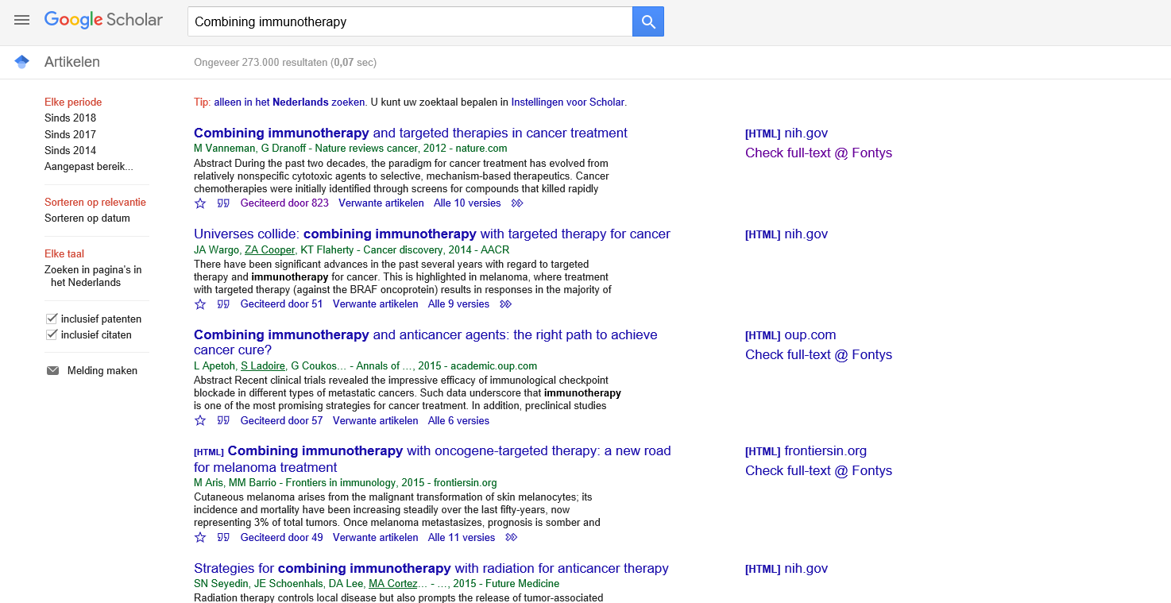
Scholar.google.nl
8

Slide 9
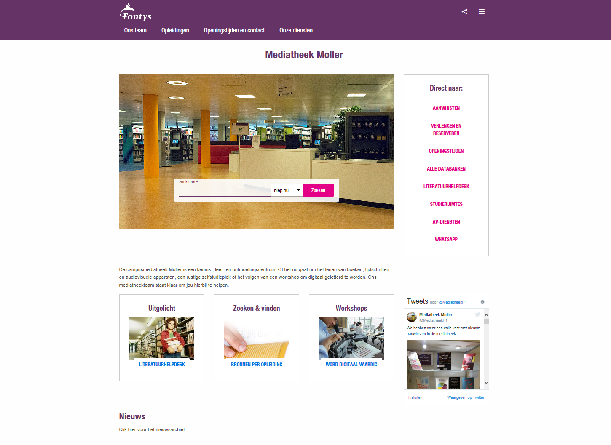
https://fontys.nl/Moller.htm

Slide 10
https://fontys.nl/Moller/Opleidingen/Biologie.htm

Slide 11
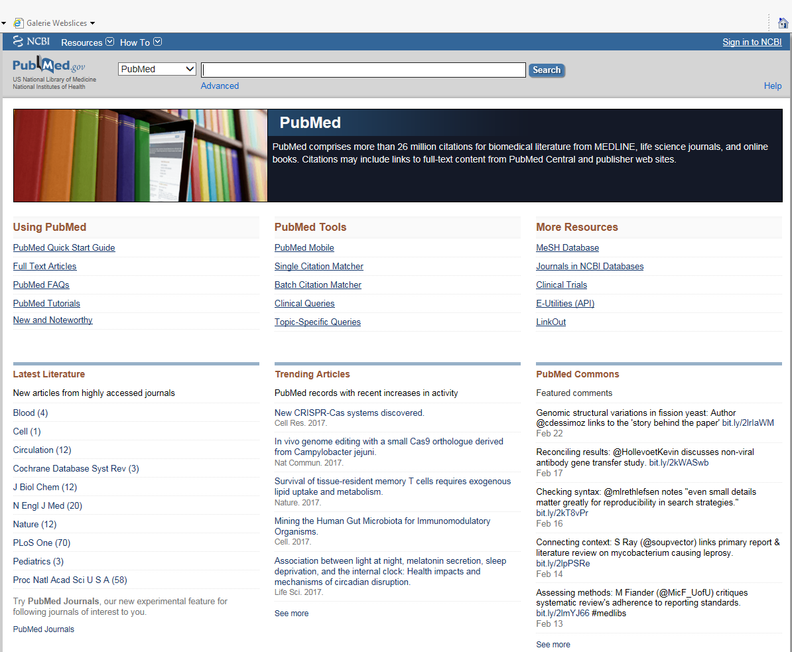
PubMed

Slide 12
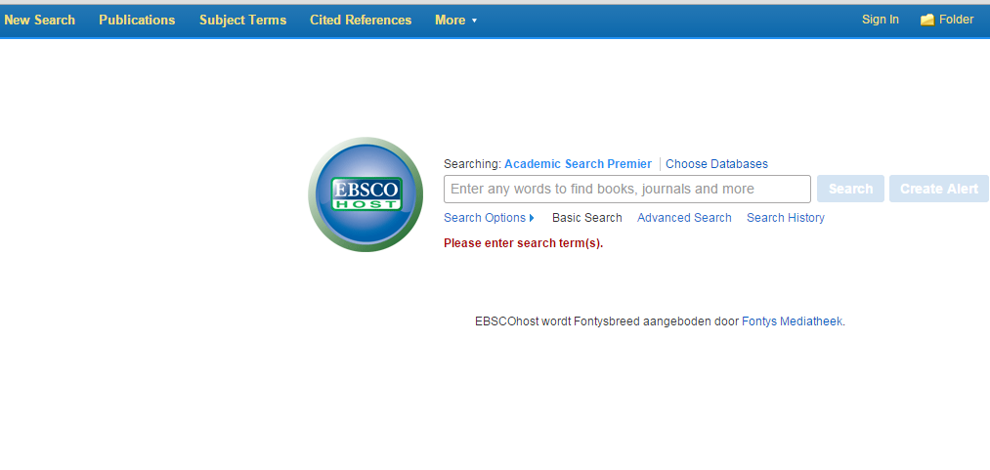
Academic Search Premier

Slide 13
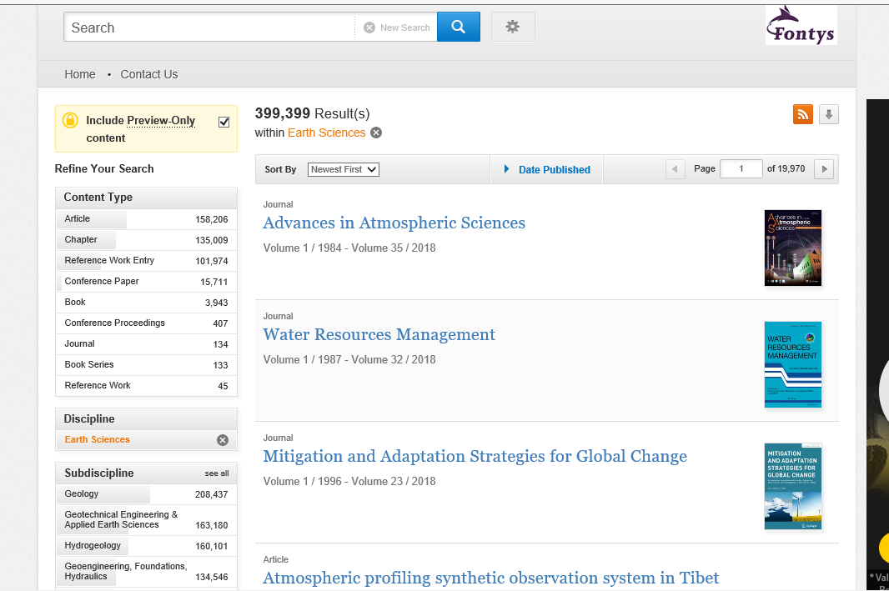
Springerlink

Slide 14
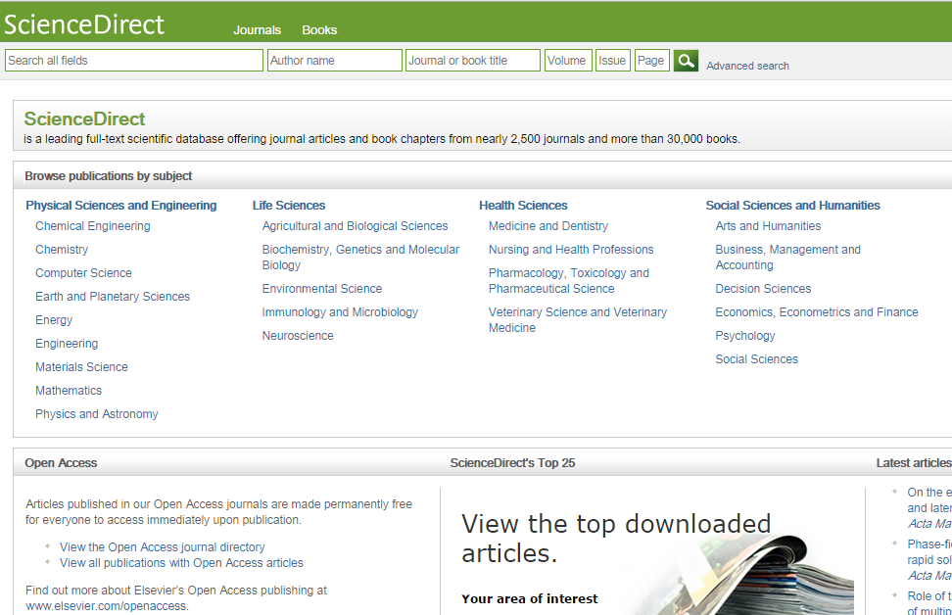
Science Direct

Slide 15
Wanneer is een bron wetenschappelijk?
Het tijdschrift
De uitgever
De auteur
De inhoud
De actualiteit
Relevantie en geschiktheid
Betreft het een wetenschappelijk artikel?
http://toolbox.fontysdienstoeno.nl/wp-content/uploads/2015/05/Beoordelingscriteria-Wetenschappelijke-Artikelen-2.pdf

Slide 16
Literatuurhelpdesk Moller
Jullie zoeken,
wij ondersteunen
literatuurhelpdeskmoller@fontys.nl

Slide 17
Nog vragen?

